Slide 1



Slide 2




Slide 3




在此输入文字
在此输入文字

Slide 4




Slide 5




Slide 6
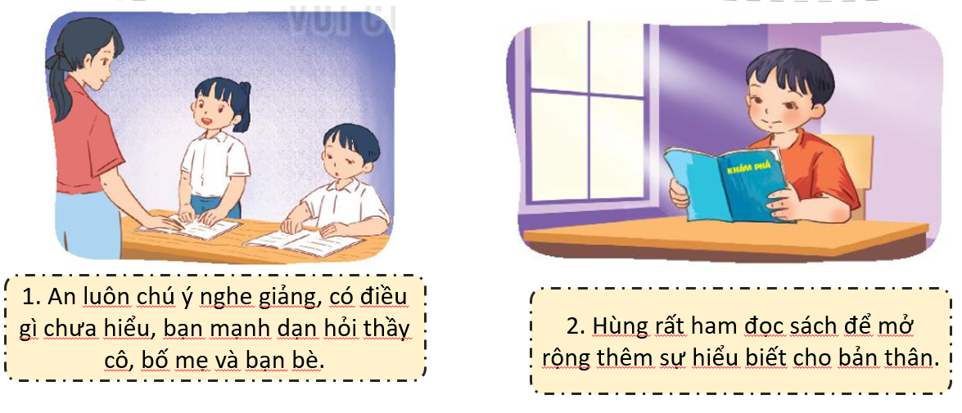


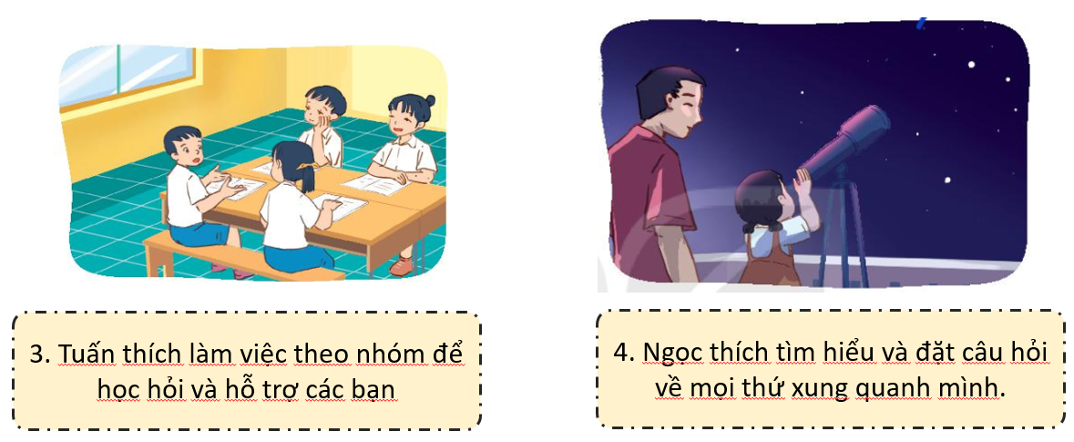

Quan sát tranh và trả lời câu hỏi:
Hãy nêu những biểu hiện của ham học hỏi qua các bức tranh trên.
Thảo luận 4 nhóm

Slide 7
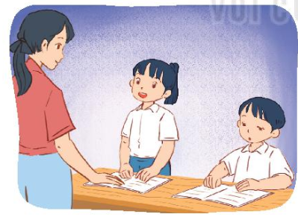

An luôn chú ý nghe giảng, có điều gì chưa hiểu, bạn mạnh dạn hỏi thầy cô, bố mẹ và bạn bè.

Slide 8

Hùng rất ham đọc sách để mở rộng thêm sự hiểu biết cho bản thân.

Slide 9
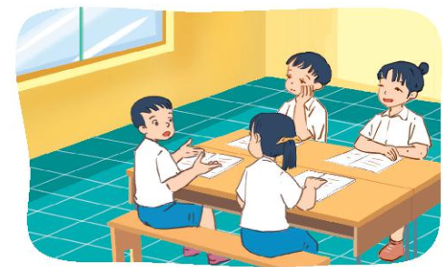
Tuấn thích làm việc theo nhóm để học hỏi và hỗ trợ các bạn

Slide 10
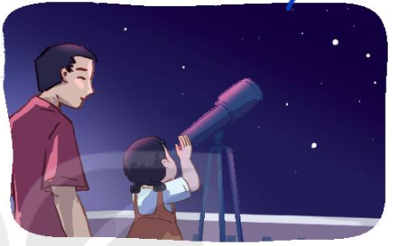
Ngọc thích tìm hiểu và đặt câu hỏi về mọi thứ xung quanh mình.

Slide 11
Em còn biết những biểu hiện nào khác của ham học hỏi?

Slide 12


Slide 13


Đọc truyện, và trả lời câu hỏi:
Tinh thần ham học hỏi của cậu bé Nguyễn Hiền được thể hiện thế nào?
Qua câu chuyện trên, em thấy việc ham học hỏi có lợi ích gì?

Slide 14


Slide 15


Đọc truyện, và trả lời câu hỏi:
Tinh thần ham học hỏi của cậu bé Nguyễn Hiền được thể hiện thế nào?
Qua câu chuyện trên, em thấy việc ham học hỏi có lợi ích gì?

Slide 16


Để đáp ứng mong muốn tìm hiểu thêm, các con có thể tham khảo những kênh học tập đa dạng nào?
Internet

Slide 17

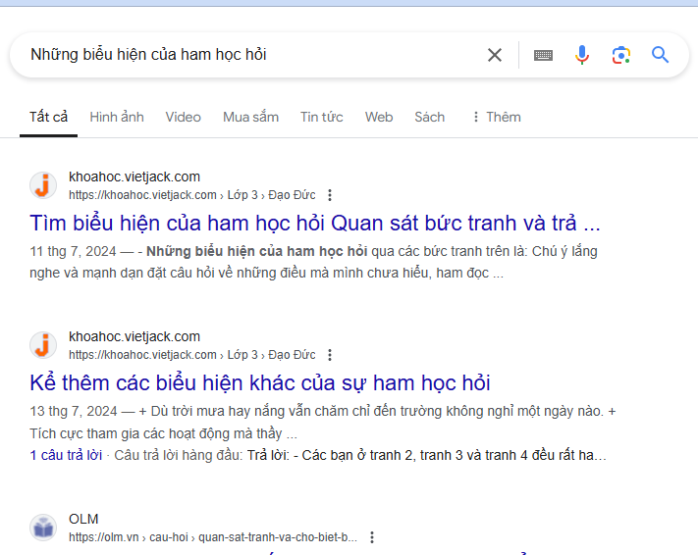
Hướng dẫn cách tìm kiếm thông tin trên Internet
Bước 1: Chọn Công cụ
Bước 2: Sử dụng từ khóa chính xác hoặc câu hỏi rõ ràng
Bước 3: Giới công cụ tìm kiếm chuyên biệt
Bước 4: Đọc qua và lựa chọn thông tin phù hợp

Slide 18


Slide 19
Chia sẻ những việc mà mình đã làm thể hiện tinh thần ham học hỏi.

Slide 20
Vè ham học hỏi
Ve vẻ vè ve
Nghe vè ham học
Muốn biết phải hỏi
Muốn giỏi phải học.
Quan sát khám phá
Tìm hiểu xung quanh
Những gì chưa biết
Hãy đặt câu hỏi.
Chăm đọc sách báo
Thêm nhiều điều hay.
Bạn ơi hãy nhớ
Tập trung nghe giảng
Tích cực giơ tay
Trong các giờ học.
Kiến thức bao la
Cần ta khám phá
Sẽ là rất tuyệt
Khi biết mọi điều.

Slide 21

1
Nêu được một số biểu hiện của ham học hỏi.
2
Nêu được lợi ích của ham học hỏi đối với lứa tuổi của mình.

Slide 22




Chia sẻ bài học với người thân
Tìm hiểu thêm các biểu hiện, lợi ích của ham học hỏi.
Chuẩn bị bài 4 tiết 2

Slide 23







